Slide 1
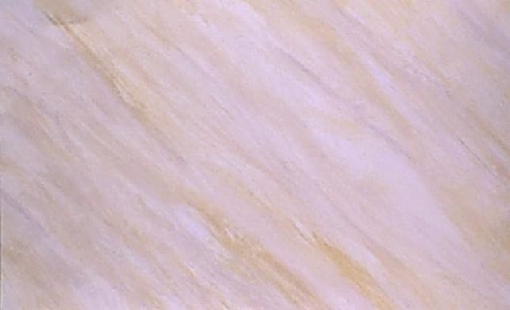
نفتح الكتاب صفحة 40

Slide 2
ماذا تشاهدون في فضاء النص؟

Slide 3
لِيَ الدُّنْيا
لِيَ الدُّنْيا وَما فيها وَكُلُّ الْعُمْرِ قُدّامي
وأوْراقي أُلَوِّنُها بِأَفْكاري وَأَحْلامي
يَحِقُّ الْعَيْشَ لي دَوْماً عَزيزًا دونَ إيلامي
لأَمْضي في دُروبِ الشَّمْسِ أَخْطو بابَ أَيّامي
أُحِبُّ النّاسَ مِنْ حَوْلي وَحُبُّ الْخَيْرِ يَهْديني
وَلَيْسَ الْأَمْرُ ما لَوْني وَلَيْسَ الْفَرْقُ في ديني
جَعَلْتُ الْحَقَّ في الدُّنيا ضَميرًا لي يُناديني
وَتَذْكِرَتي بِها أَمْضي إلى أَقصى مَياديني

Slide 4
ما هو اللون الأدبي للنص؟
كيف عرفتم ذلك؟
ماذا تعرفون عن هذا اللون الأدبي؟

Slide 5
القصائد
تتألفُ القصائدُ مِنْ أبْيات شِعرية كُلُّ بَيتٍ يحتوى على صَدرٍ وَعَجْزٍ
تَتَمَيَزُ القصيدةُ باللغةِ الجميلةِ والكلمات المتناغمة
تتميز القصيدة بوجود قافية مشتركة
المقطوعة هي عدد ابيات قصيدة فيما يقل عن سبعة ابيات
القصيدة هي مجموعة من ابيات شعرية عددها أكثر من سبعة ابيات

Slide 6
هوية النص
عنوان النص:
مؤلف النص:
اللون الادبي:

Slide 7
هوية النص
نوع القصيدة:
واقعية
إجابة صحيحة
خيالية
إجابة خاطئة

Slide 8
المتحدث في القصيدة:
الرجل
إجابة خاطئة
الطفل
إجابة صحيحة
العجوز
إجابة خاطئة

Slide 9
حرف الروي في القافية هو:
عدد الابيات في القصيدة هو:
عدد المقطوعات في القصيدة هو:
النون
الياء
الألف
إجابة خاطئة
إجابة صحيحة
إجابة خاطئة
4
إجابة خاطئة
16
8
إجابة خاطئة
إجابة صحيحة
إجابة صحيحة
2
4
3
إجابة صحيحة
إجابة خاطئة
إجابة خاطئة

Slide 10
لِيَ الدُّنْيا وَما فيها وَكُلُّ الْعُمْرِ قُدّأمي
قُدّامي: أمامي

Slide 11
وأوْراقي أُلَوِّنُها بِأَفْكاري وَأَحْلامي

Slide 12
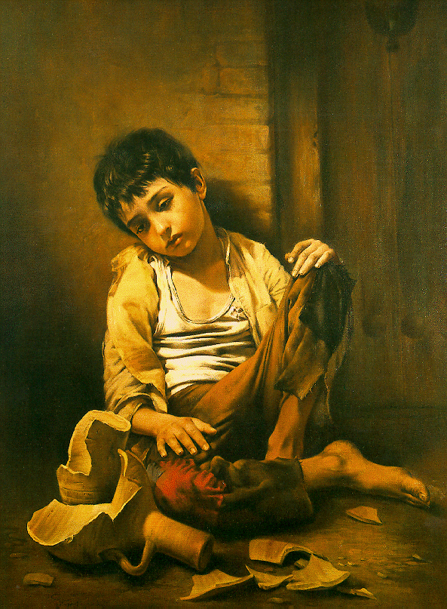
يَحِقُّ الْعَيْشَ لي دَوْماً عَزيزًا دونَ إيلامي
إيلامي
الألم والوجع/ ايذائي
قاموس لسان العرب

Slide 13
لأَمْضي في دُروبِ الشَّمْسِ أَخْطو بابَ أَيّامي
لأمضي
أسير وأذهب
قاموس لسان العرب

Slide 14
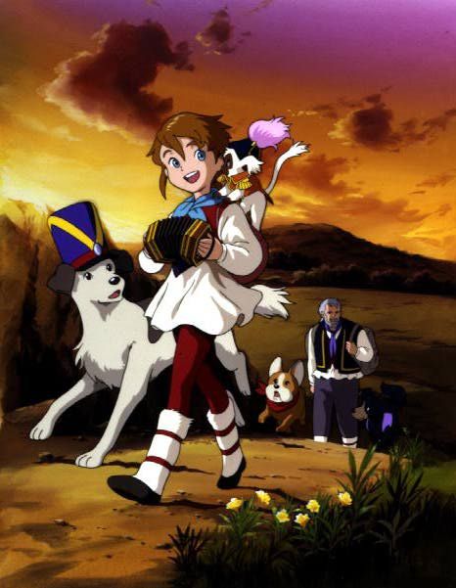
لأَمْضي في دُروبِ الشَّمْسِ أَخْطو بابَ أَيّامي
:دروب
بابُ السِّكَّة\الطريق الواسِعُ
قاموس لسان العرب

Slide 15
أُحِبُّ النّاسَ مِنْ حَوْلي وَحُبُّ الْخَيْرِ يَهْديني
يهديني:
يرشدني
قاموس الصحاح في اللغة

Slide 16
وَلَيْسَ الْأَمْرُ ما لَوْني وَلَيْسَ الْفَرْقُ في ديني
قاموس لسان العرب

Slide 17
جَعَلْتُ الْحَقَّ في الدُّنيا ضَميرًا لي يُناديني
ضميرًا:
شيء من داخلي
قاموس لسان العرب

Slide 18
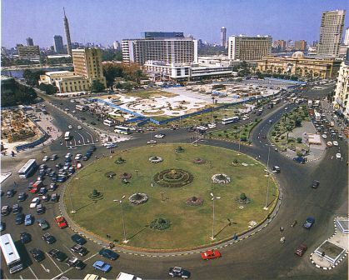
وَتَذْكِرَتي بِها أَمْضي إلى أَقصى مَياديني
أقصى:
أبعد
مياديني:
فسحة متسعة
قاموس لسان العرب

